Slide 1

Računalna detekcija QRS kompleksa u uvjetima patoloških promjena u morfologiji signala EKG-a
Hana Ivandić

Slide 2
Zadatak
Uklanjanje šuma iz signala EKG-a
Detekcija QRS kompleksa
Klasifikacija detektiranih QRS kompleksa
Usporedba s anotacijama

Slide 3
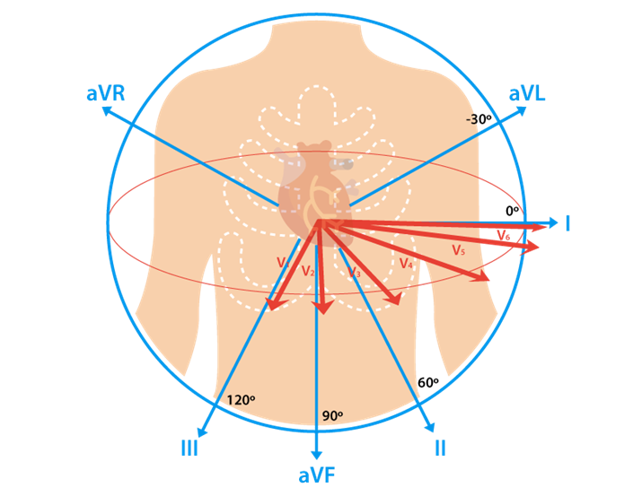
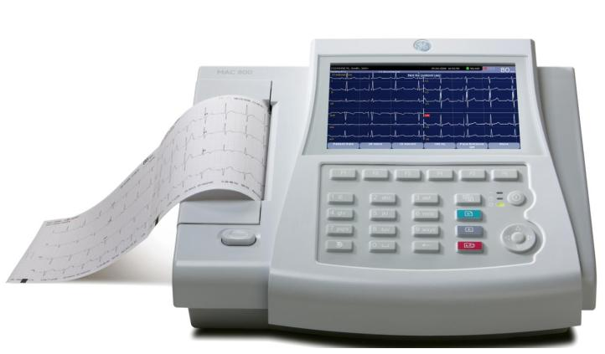
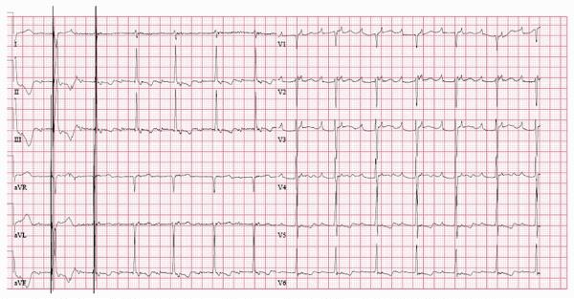
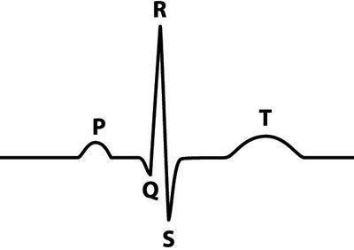
Elektrokardiogram (EKG)
Zapis elektrokardiografa
12 – kanalni
Dijelovi:
P val – depolarizacija pretklijetke (0,1-0,3 mV)
QRS kompleks – depolarizacija klijetke (0,5-3 mV)
T val – repolarizacija klijetke (0,2-0,4 mV)

Slide 4
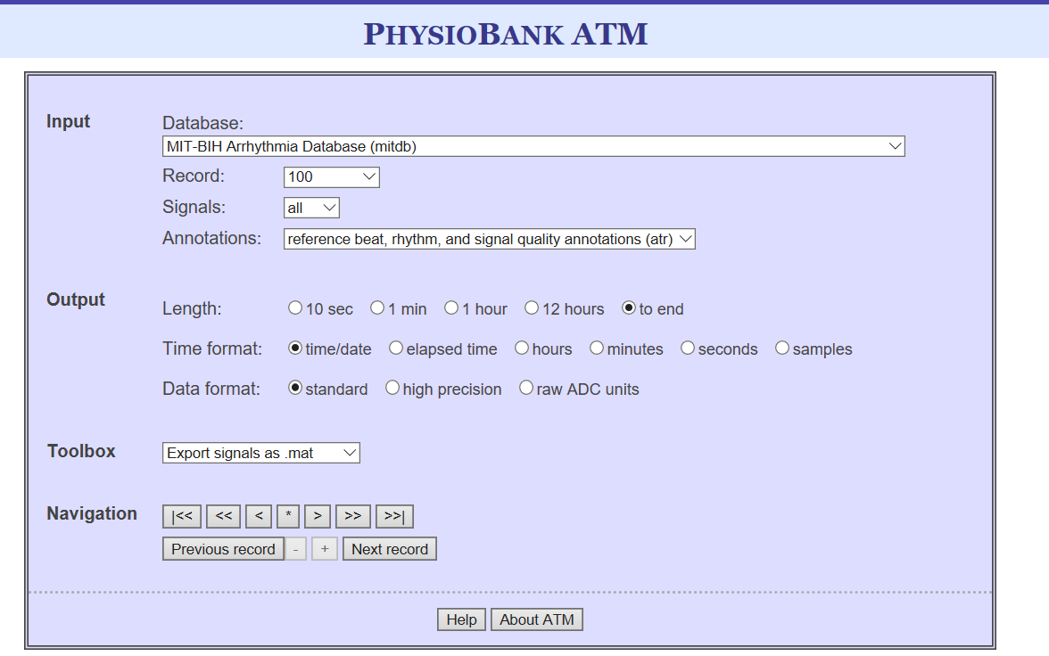
Baza podataka
MIT-BIH Arrhythmia Database
48 signala
2 kanala: MLII i V1 (V2, V5)
Anotacije

Slide 5
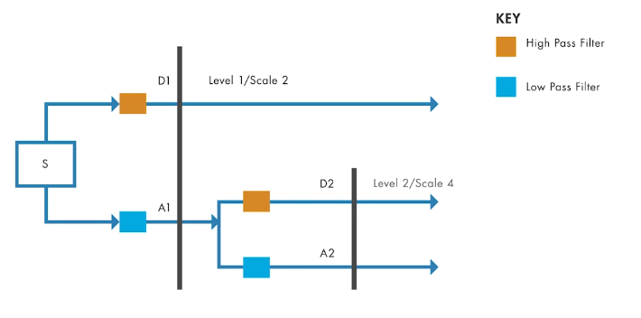
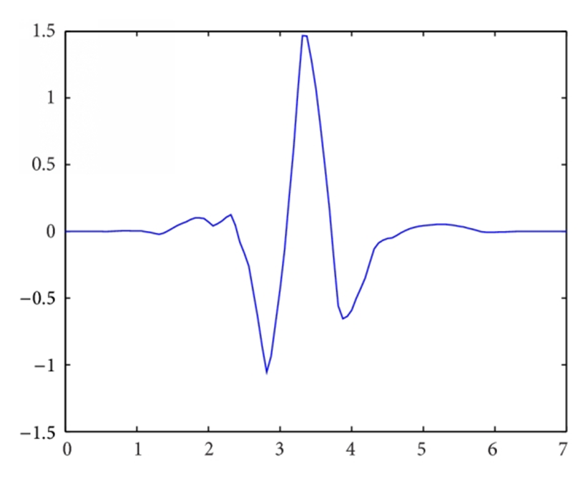
Uklanjanje šuma: Valićna transformacija
Skaliranje i translacija osnovne valićne funkcije (Symlet 4)
Filtriranje -> koeficijenti aproksimacije i koeficijenti detalja
Rezanje koeficijenata

Slide 6
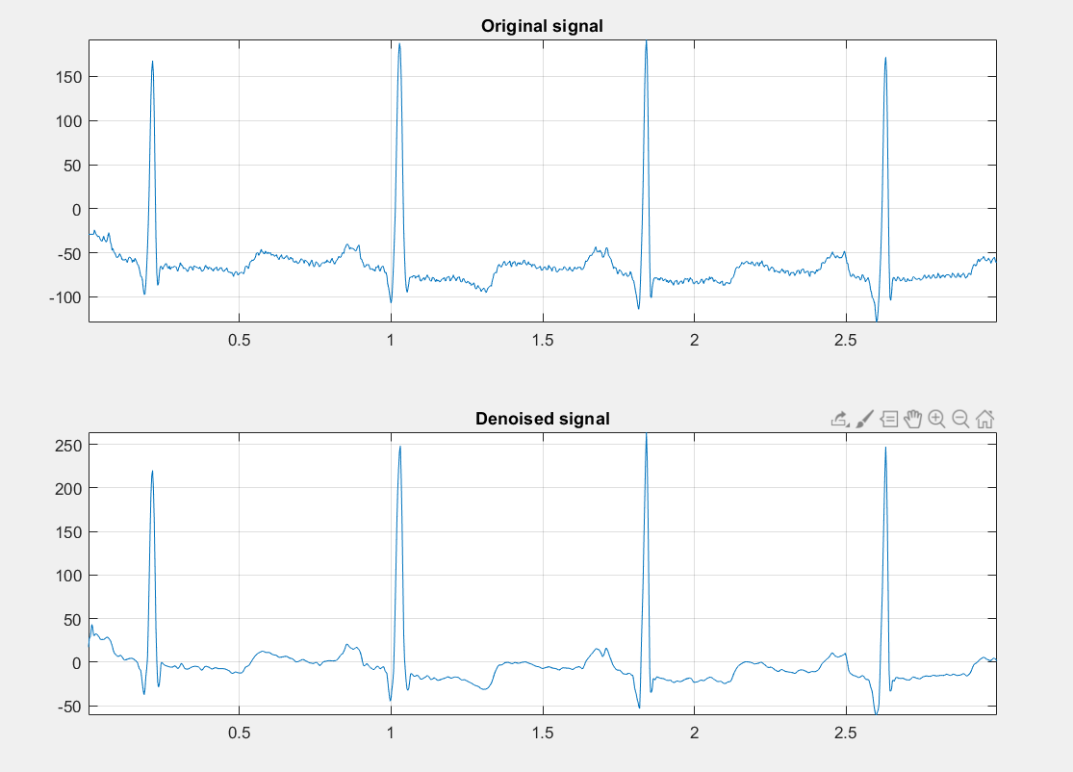
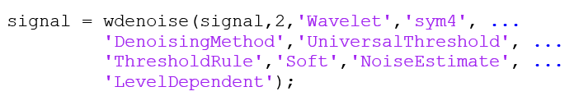


Valićna transformacija
MATLAB funkcija wdenoise
2 stupnja
„UniversalThreshold“ -> prag uklanjanja šuma po formuli $\sqrt{2 ln(length\left(x\right))}$
„Soft“ rezanje koeficijenata -> glađi prijelazi
„Level Dependent“ -> rezultat ovisi o dobivenim koeficijentima
na svim stupnjevima (procjena varijance šuma)

Slide 7
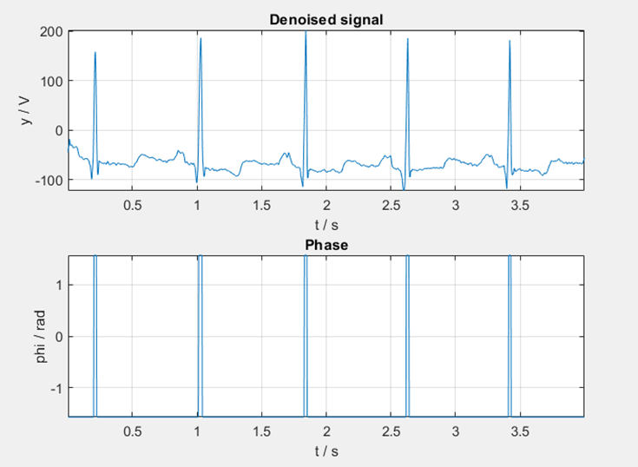
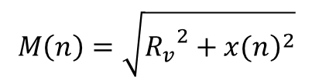
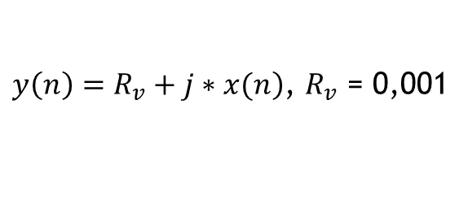
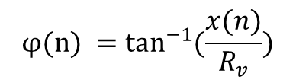
Detekcija QRS kompleksa
Filtriranje signala EKG-a (granične frekvencije 12 i 19 Hz)
Transformacija u fazor
Amplituda i faza
$\left.y\left(n\right)=R_{v}+j∗x(n\right)$, $R_{v}$ = 0,001
$$M\left(n\right)=\sqrt{{R_{v}}^{2}+{\left.x(n\right)}^{2}}$$
$$φ(n) =\tan^{−1}{(\frac{x(n)}{R_{v}})}$$

Slide 8
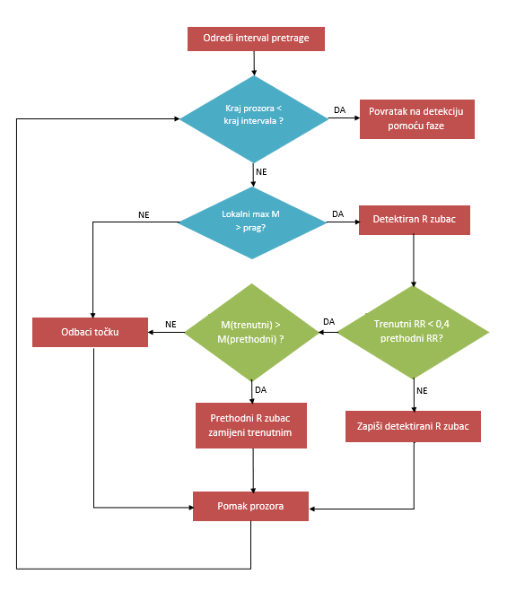
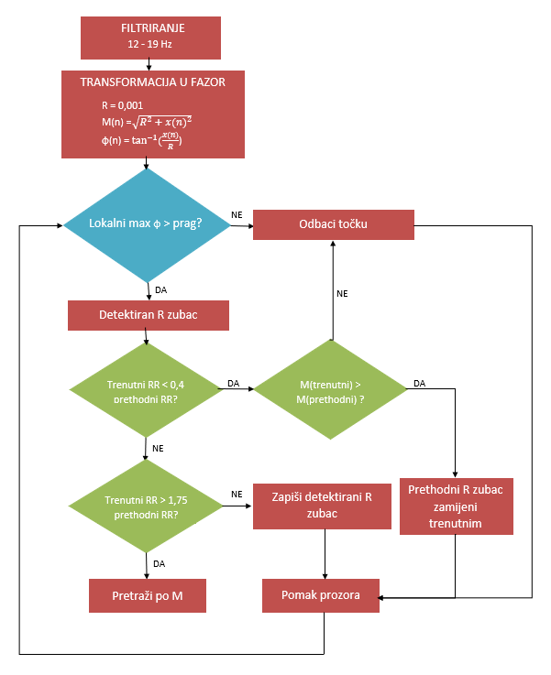


$$Prag= \frac{π}{2}−0,003$$
$$Prag=0,3 M(prethodni)$$

Slide 9
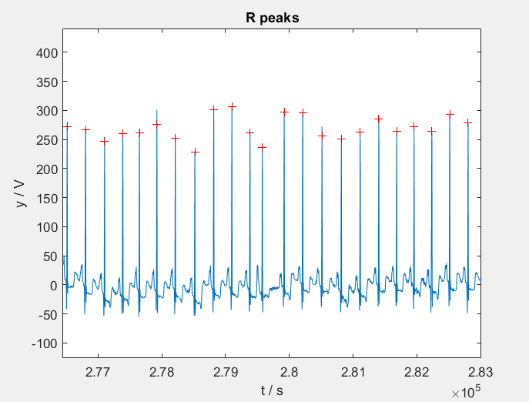
Rezultat

Slide 10


Usporedba
True Positive -> za detektirani zubac postoji notacija
False Positive -> zubac nije detektiran, ali postoji notacija
False Negative -> zubac je detektiran, ali ne postoji anotacija
Osjetljivost, pozitivna predvidivost
$S= \frac{TruePositive}{TruePositive+FalseNegative}$ = 98,71%
$PP= \frac{TruePositive}{TruePositive+FalsePositive}$ = 99,09%

Slide 11
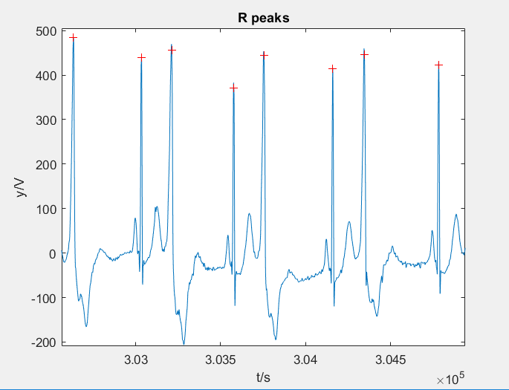
Preuranjena ventrikularna kontrakcija (PVC)
Otkucaj nastaje u klijetkama
Produženo trajanje QRS kompleksa
Povećanje nastalog električnog potencijala
Suprotna polarnost T vala
Nepostojanje P vala
Povećani RR interval

Slide 12
Klasifikacija detektiranih QRS kompleksa
Izdvajanje karakterističnih veličina:
AUC (površina ispod QRS kompleksa)
Razlika AUC trenutnog i prethodnog QRS kompleksa
Duljina trenutnog RR intervala
Duljina prethodnog RR intervala
Razlika duljine trenutnog i prethodnog RR intervala
Amplituda trenutnog QRS kompleksa
Razlika amplituda trenutnog i prethodnog QRS kompleksa

Slide 13




Klasifikacija detektiranih QRS kompleksa
Klase: 1) preuranjena ventrikularna kontrakcija (V)
2) normalni otkucaj (N)
Metoda k najbližih susjeda, k = 1
Model klasifikatora -> ugrađena funkcija fitcknn
Treniranje -> 36 signala
Testiranje -> 12 signala -> funkcija predict
Rezultati nakon treniranja nad balansiranim skupom podataka
Rezultati nakon treniranja nad nebalansiranim skupom podataka
$S=$ 99,15%
$PP=$ 96,82%
$S=$ 96,63%
$PP=$ 99,02%

Slide 14






Zaključak
Uspješna detekcija QRS kompleksa i uz postojanje aritmija
Manja odstupanja rezultata kod treniranja nad balansiranim skupom
Većina otkucaja ispravno klasificirana
$S=$98,71%
$PP=$99,09%
$S=$ 99,15%
$PP=$ 96,82%
$S=$ 96,63%
$PP=$ 99,02%

